Slide 1



丽华三小
学生家长会
班级：三（8）班 日期：4月27日

Slide 2

尊敬的各位家长：
首先感谢您在百忙之中抽空来参加家长会。关心、帮助、督促贵子女是我们共同的心愿！使您的孩子得到全面发展、提高是我们共同的目标！

Slide 3


目 录
1
召开家长会目的
CONTENTS
2
班级情况介绍
3
纪律、卫生、学习等方面
4
期中考试情况
4
给家长的一些建议

Slide 4

01
召开家长会的目的
为了加强老师与家长、家长与家长、家长与学生之间的联系，相互交流一下学生在校以及在家的情况，以便老师能够更有针对性的实施教育，家长能够更好教育自己的子女做人与成才。
我们的努力
＋
您的关爱
＝
孩子的成功

Slide 5


班级情况介绍
02
三年级8班是由34个来自不同家庭的孩子组成的。
其中女生21人，
男生13人。

Slide 6

班级情况介绍
开学以来本班大部分学生意识到学习的重要性 ，争分夺秒、刻苦努力、积极进取。
少数同学害怕吃苦，不肯付出，缺乏学习的目的性和进取心。个别学生思想松懈，课上精力不集中，听课效果不太好，甚至做与上课无关的事。
个别学生学习态度和学习方法有待改进，部分学生没有养成良好的学习习惯，独立性较差，自觉性较差。

Slide 7
03
纪律、卫生、学习等方面

Slide 8

纪律、卫生、学习等方面
纪律
1
班里很多同学自我约束能力较强，自觉遵守各项纪律。
2
部分同学听讲不认真，上课爱做小动作、“爱插嘴”的习惯有待改进。
3
部分男同学太爱动，自我约束能力较差，课下爱追逐打闹，安全问题令老师担忧。

Slide 9
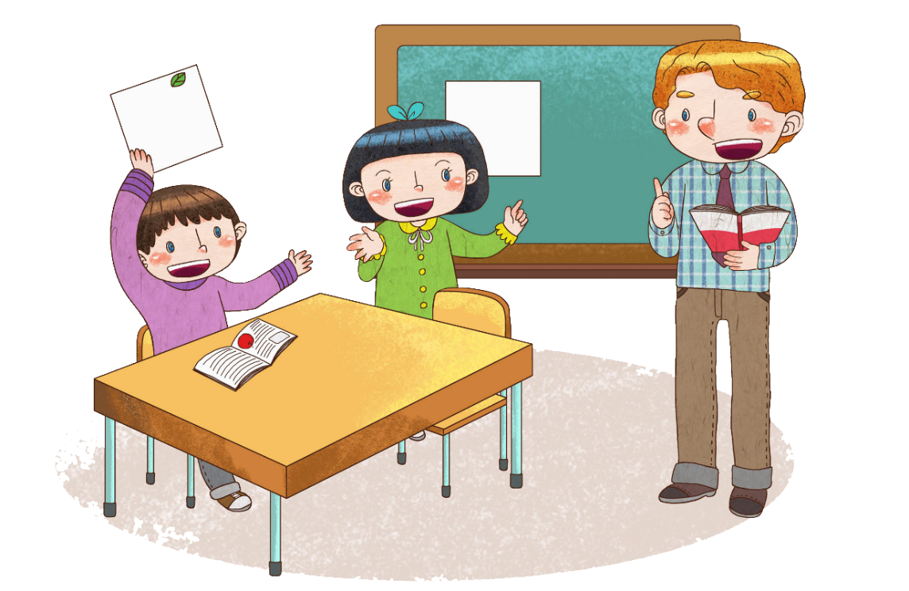
纪律、卫生、学习等方面
卫生
1
部分同学有不好的卫生习惯。
2
我们应该让孩子做到勤洗头、洗澡，勤剪指甲。
3
学生个人卫生方面，希望各位家长理解配合。

Slide 10

纪律、卫生、学习等方面
行为规范
1
部分同学在教室讲脏话，请家长在家要注意语言教育； 还有一些同学易冲动，和同学发生肢体冲突，要格外重视！
2
部分学生有浪费现象，请家长给孩子零花钱要适量，交给孩子合理分配的方法，提早培养孩子理财的能力。

Slide 11
纪律、卫生、学习等方面
安全工作
1
监督自己的孩子放学后要按时回家，不要在学校或其他地方逗留。
2
注意孩子的外出，不让孩子参与一些危险的活动，家长的过问也可以避免孩子接触不良少年。
3
请各位家长做好孩子的安全教育工作，包括交通安全、食物安全、人身安全、防火安全等。

Slide 12
04
日常学习情况

Slide 13

光荣榜
学习成绩优秀：
陈文慧、刘思煜、徐思琪、李梓豪
听讲习惯好：
李妍、邢欣钰、李思萱、于悦、苗梓涵、许雅琳
进步之星：
张妙涵、黄婼菡、房恩泽、司语晨
思维活跃，回答问题积极：
李思萱、黎俊熙、李雨泽、郭昊晨

Slide 14

学习成绩优秀原因
01
学习态度端正，勤奋
02
学习方法比较好
03
家长的支持与鼓励
04
自制力强，善于思考

Slide 15

后进生存在问题
01
有个别同学学习习惯较差
02
平常听课容易分心
03
课堂学习效率较低
04
个别作业写不完
05
有的甚至忘记做
06
还有部分学生写字太潦草

Slide 16
05
给家长的一些建议

Slide 17

向各位家长提一些建议和要求
每天请检查孩子的学习情况、家庭作业，及时查漏补缺，及时改错，做到坚持不懈。检查完后作业本上请签字。
定期与教师进行沟通，对孩子的优点、不好的习惯以及在教育过程中出现的疑惑，可以经常与老师保持联系，共同寻找最好的教育方法。
每天与孩子进行亲切交流，和他们谈谈今天学到了什么新知识，哪篇新课文，知道哪些道理，今后打算怎样做，交谈时，要有耐心，不能简单粗暴。
让学生多读书、好读书、读好书、读整本书。

Slide 18

平时注意的问题
1
创造和睦、祥和、稳定的家庭气氛。
2
教育孩子要以人为本，根据孩子的性格特点、不同智力发展水平去引导孩子。
3
教育孩子要蹲下身子。孩子有很多方面值得我们学习，我们要学会欣赏孩子、倾听孩子，不能用大人眼光来看孩子。

Slide 19

孩子最不喜欢听到家长说的8句话是
你怎么还不去做作业，快去！
我讨厌你。
下次再这样的话……
你怎么连这种题目也不会做。
我不来管你了。
你脑子出问题了，是不是？
你真不如××学习好。
你写得太差了！

Slide 20

温馨提示
01
倾听孩子的心声，多和孩子交流。
02
鼓励孩子多多参与班级和校外活动，增长孩子自信心。
03
提高孩子的身体素质，重视孩子的体育锻炼。
04
关注孩子学习过程，少指责，多帮助。
05
重视孩子情商培养，因为智商大家都不相上下。

Slide 21
亲子交流

Slide 22

尊敬的家长，学校教育不是万能，但学校会尽力，同时家庭教育必不可少，望家长能重视，你们的孩子需要我们教育，我们的学生也需要您的呵护，最后，我想说：在班级工作中，我做得不足的地方，希望家长理解、见谅，敬请各位家长提出宝贵意见。
感谢您的指导，孩子的进步
是我们共同的心愿！

